Slide 1
Projet 6 : Construisez une API sécurisée pour une application d'avis gastronomiques

Slide 2
Présentation Projet 6 : Construisez une API sécurisée pour une application d'avis gastronomiques
Présentation du projet 6
Cahier des charges
Schémas- définition fonctionnement du projet.
Présentation de l'application

Slide 3
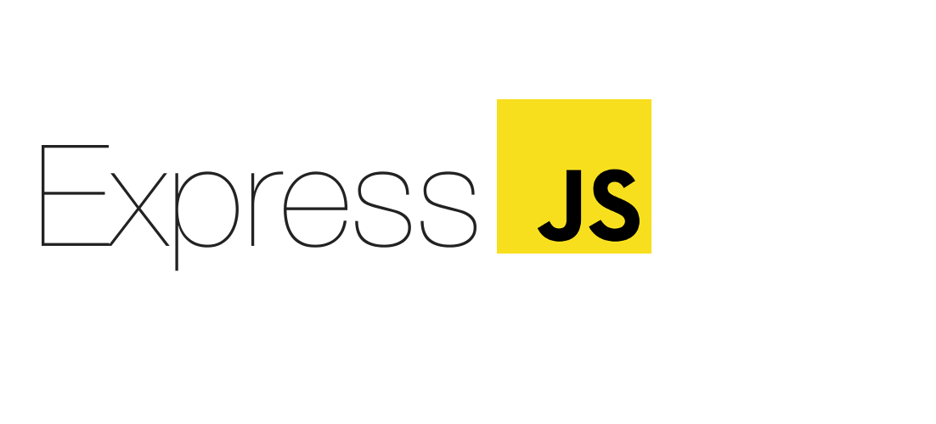




Présentation du projet 6
Framework pour nodeJS
Framework pour nodeJS
Framework pour nodeJS
Angular (Front-end)
Runtime
JavaScript
(Environnement d'exécution )
Package
Base de données cloud

Slide 4
Cachier des charges 1/4
Architecture générale :
Objectif Créer une application web de critique des sauces piquantes appelée « Hot Takes » .
  Si la responsable produit de Piiquante souhaite à terme transformer l'application d'évaluation en une boutique en ligne.
  Elle souhaite que la première version soit une « galerie de sauces ».
● Permettant aux utilisateurs de télécharger leurs sauces piquantes préférées
● Liker ou disliker les sauces que d'autres partagent
●Le front-end de l'application a déjà été développé à l'aide d'Angular et a été précompilé
après des tests internes
● Le back-end de l'application devra être construit avec une API sécurisée

Slide 5
Cachier des charges 2/4
API Routes
Toutes les routes sauce pour les sauces doivent disposer d’une autorisation
(le token est envoyé par le front-end avec l'en-tête d’autorisation : « Bearer <token> »).
Avant que l'utilisateur puisse apporter des modifications à la route sauce, le code doit vérifier si l'userId actuel correspond à l'userId de la sauce. Si l'userId ne correspond pas, renvoyer « 403: unauthorized request. »
Cela permet de s'assurer que seul le propriétaire de la sauce peut apporter des modifications à celle-ci

Slide 6
Cachier des charges 3/4
Exigences de sécurité 1/2
●Le mot de passe de l'utilisateur doit être haché.
●L'authentification doit être renforcée sur toutes les routes sauce requises.
●Les adresses électroniques dans la base de données sont uniques et un
plugin Mongoose approprié est utilisé pour garantir leur unicité et signaler
les erreurs.
●La sécurité de la base de données MongoDB (à partir d'un service tel que
MongoDB Atlas) ne doit pas empêcher l'application de se lancer sur la
machine d'un utilisateur.

Slide 7
Cachier des charges 4/4
Exigences de sécurité 2/2
●Un plugin Mongoose doit assurer la remontée des erreurs issues de la base
de données.
●Les versions les plus récentes des logiciels sont utilisées avec des correctifs
de sécurité actualisés.
●Le contenu du dossier images ne doit pas être téléchargé sur GitHub.

Slide 8
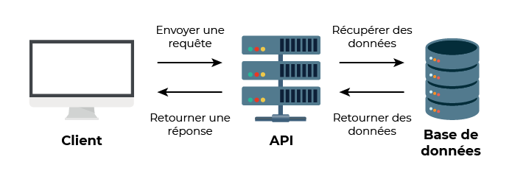
Schémas- définition fonctionnement du projet.
Fonctionnement d'une API : Schema
Pour faire simple : c’est un moyen de communication entre deux logiciels, que ce soit entre différents composants d’une application ou entre deux applications différentes.
C’est ce qu’on appelle la communication entre client et serveur : le client formule une requête (ou une demande) pour obtenir une information et le serveur envoie une réponse contenant les données demandées si cela est possible.

Slide 9
Schémas- définition fonctionnement du projet.
Package de chiffrement : bcrypt. ( npm )
Le package de chiffrement que nous utiliserons, bcrypt , utilise un algorithme unidirectionnel pour chiffrer et créer un hash des mots de passe utilisateur, que nous stockerons ensuite dans le document de la base de données relatif à chaque utilisateur.
Lorsqu'un utilisateur tentera de se connecter, nous utiliserons bcrypt pour créer un hash avec le mot de passe entré, puis le comparerons au hash stocké dans la base de données. Ces deux hashs ne seront pas les mêmes : cela poserait un problème de sécurisation, car les pirates informatiques n'auraient qu'à deviner les mots de passe jusqu'à ce que les hashs correspondent.
Le package bcrypt permet d'indiquer si les deux hashs ont été générés à l'aide d'un même mot de passe initial. Il nous aidera donc à implémenter correctement le stockage et la vérification sécurisés des mots de passe.

Slide 10
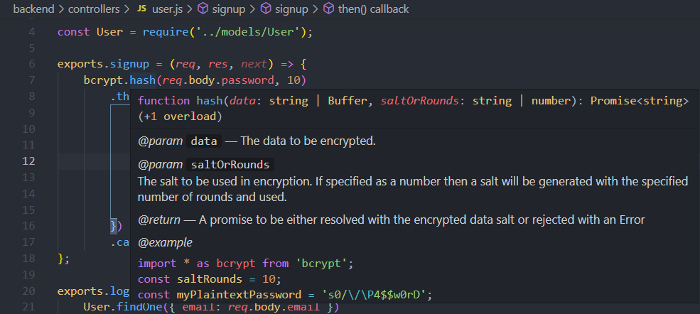
Schémas- définition fonctionnement du projet.

Slide 11
Schémas- définition fonctionnement du projet.
Le plugin mongoose-unique-validator améliore les messages d'erreur lors de l'enregistrement de données uniques. Il permet de rendre l'application dynamique et facilite la lecture et l'écriture dans une base de données.
Dans le schéma, la valeur unique , avec l'élément mongoose-unique-validator passé comme plug-in, s'assurera que deux utilisateurs ne puissent partager la même adresse e-mail.

Slide 12
Schémas- définition fonctionnement du projet.
Securité 1/2
Réglementation RGPD ( Règlement général sur la protection des données)
Protection des routes par une authentification
email + autentification + userID.
+ Mot de passe fort : Majuscule, minuscule,2 chiffres et au minium 8 caractères.
( Schéma validator par défaut npm ).

Slide 13
Schémas- définition fonctionnement du projet.
Securité 2/2
Sécurité – OWASP
-> bcrypt (Hash du mot de passe + sel )
-> Token authentification expiration après 24h
-> Bonne utlisation de GET et POST
-> CORS bonne configuration des en-têtes
-> Helmet (Ajout d'en-tête de protection)
-> Mettre à jour les composants ( Frameworks , package, système d'exploitation ... )

Slide 14
Présentation de l'application
Présentation du livrable (15 minutes)
Discussion (10 minutes)
Débriefing (5 minutes)

